Slide 1

«Scuole e Salute, l'importanza dell'attività fisica nell'età della crescita»
Dott. Matteo Ferri (Dirigente Medico U.O.C ISP - Medicina dello Sport)

Slide 2


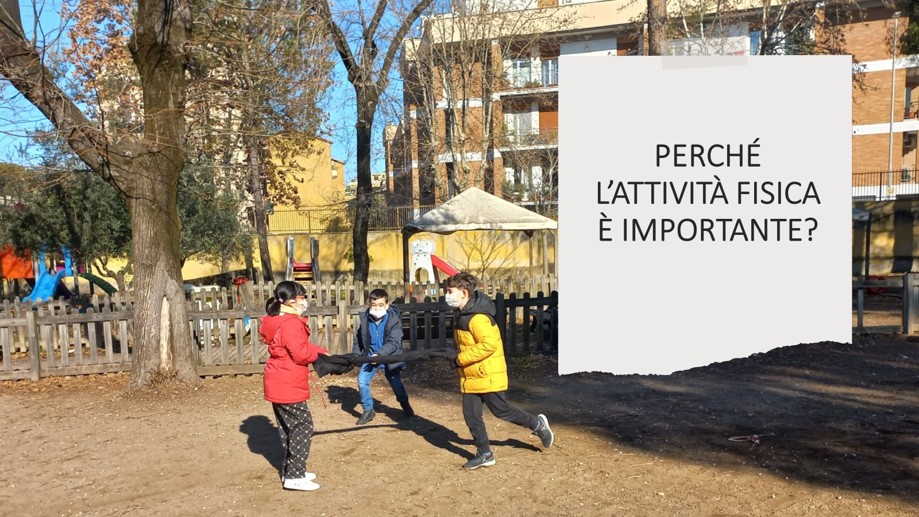

Slide 3
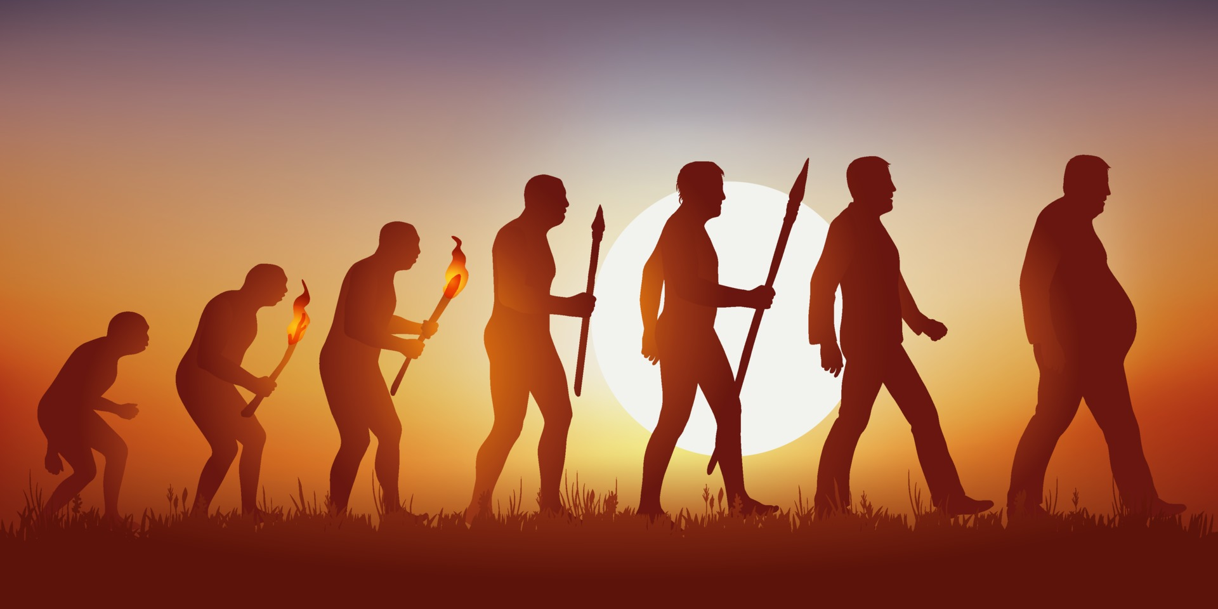
Perché è
importante fare
attività fisica
Perché siamo programmati geneticamente per fare molta attività fisica (per scappare dai predatori, per cacciare, per procurarci il cibo ecc.) e quindi la scarsa attività fisica fa male all’organismo
Perché oggi si mangia di più e si mangiano alimenti a maggiore contenuto calorico per cui, per avere un bilancio energetico in pareggio, bisogna fare più attività motoria

Slide 4
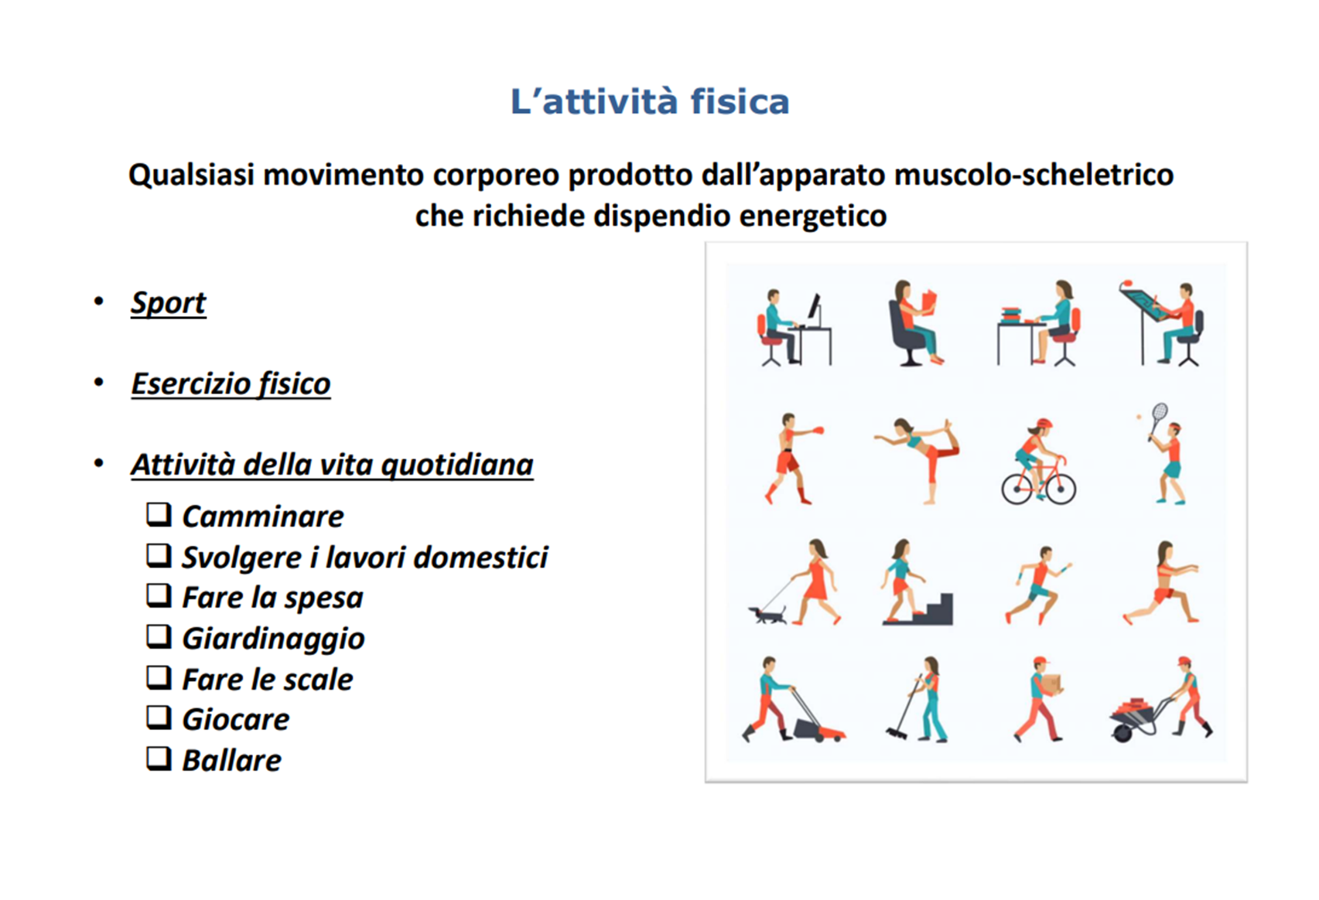
Definizione di Attività Fisica
L’Organizzazione Mondiale della Sanità (OMS) definisce attività fisica
“qualunque sforzo esercitato dal sistema muscolo-scheletrico che si traduce in un consumo di energia superiore a quello in condizioni di riposo”.
In questa definizione rientrano quindi non solo le attività sportive,
ma anche semplici movimenti quotidiani
come camminare, andare in bicicletta, ballare, giocare,
fare giardinaggio e lavori domestici.

Slide 5
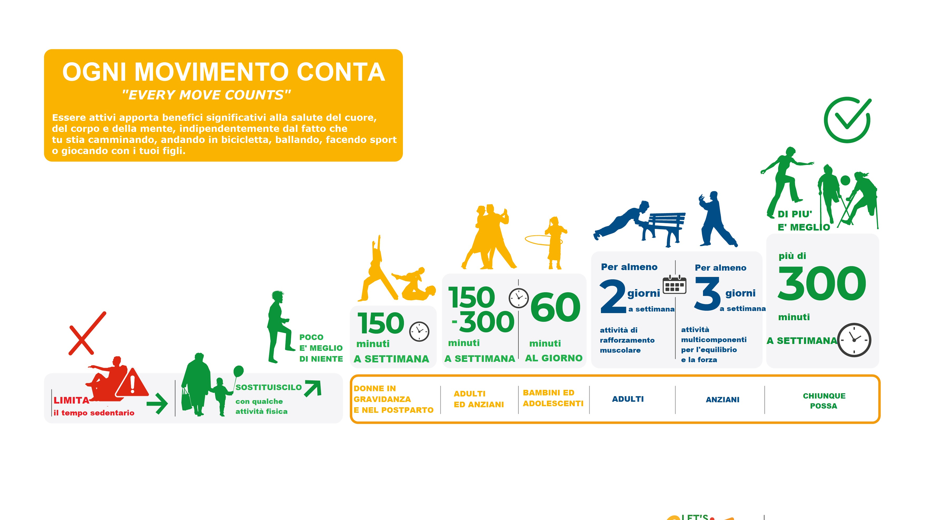

Slide 6
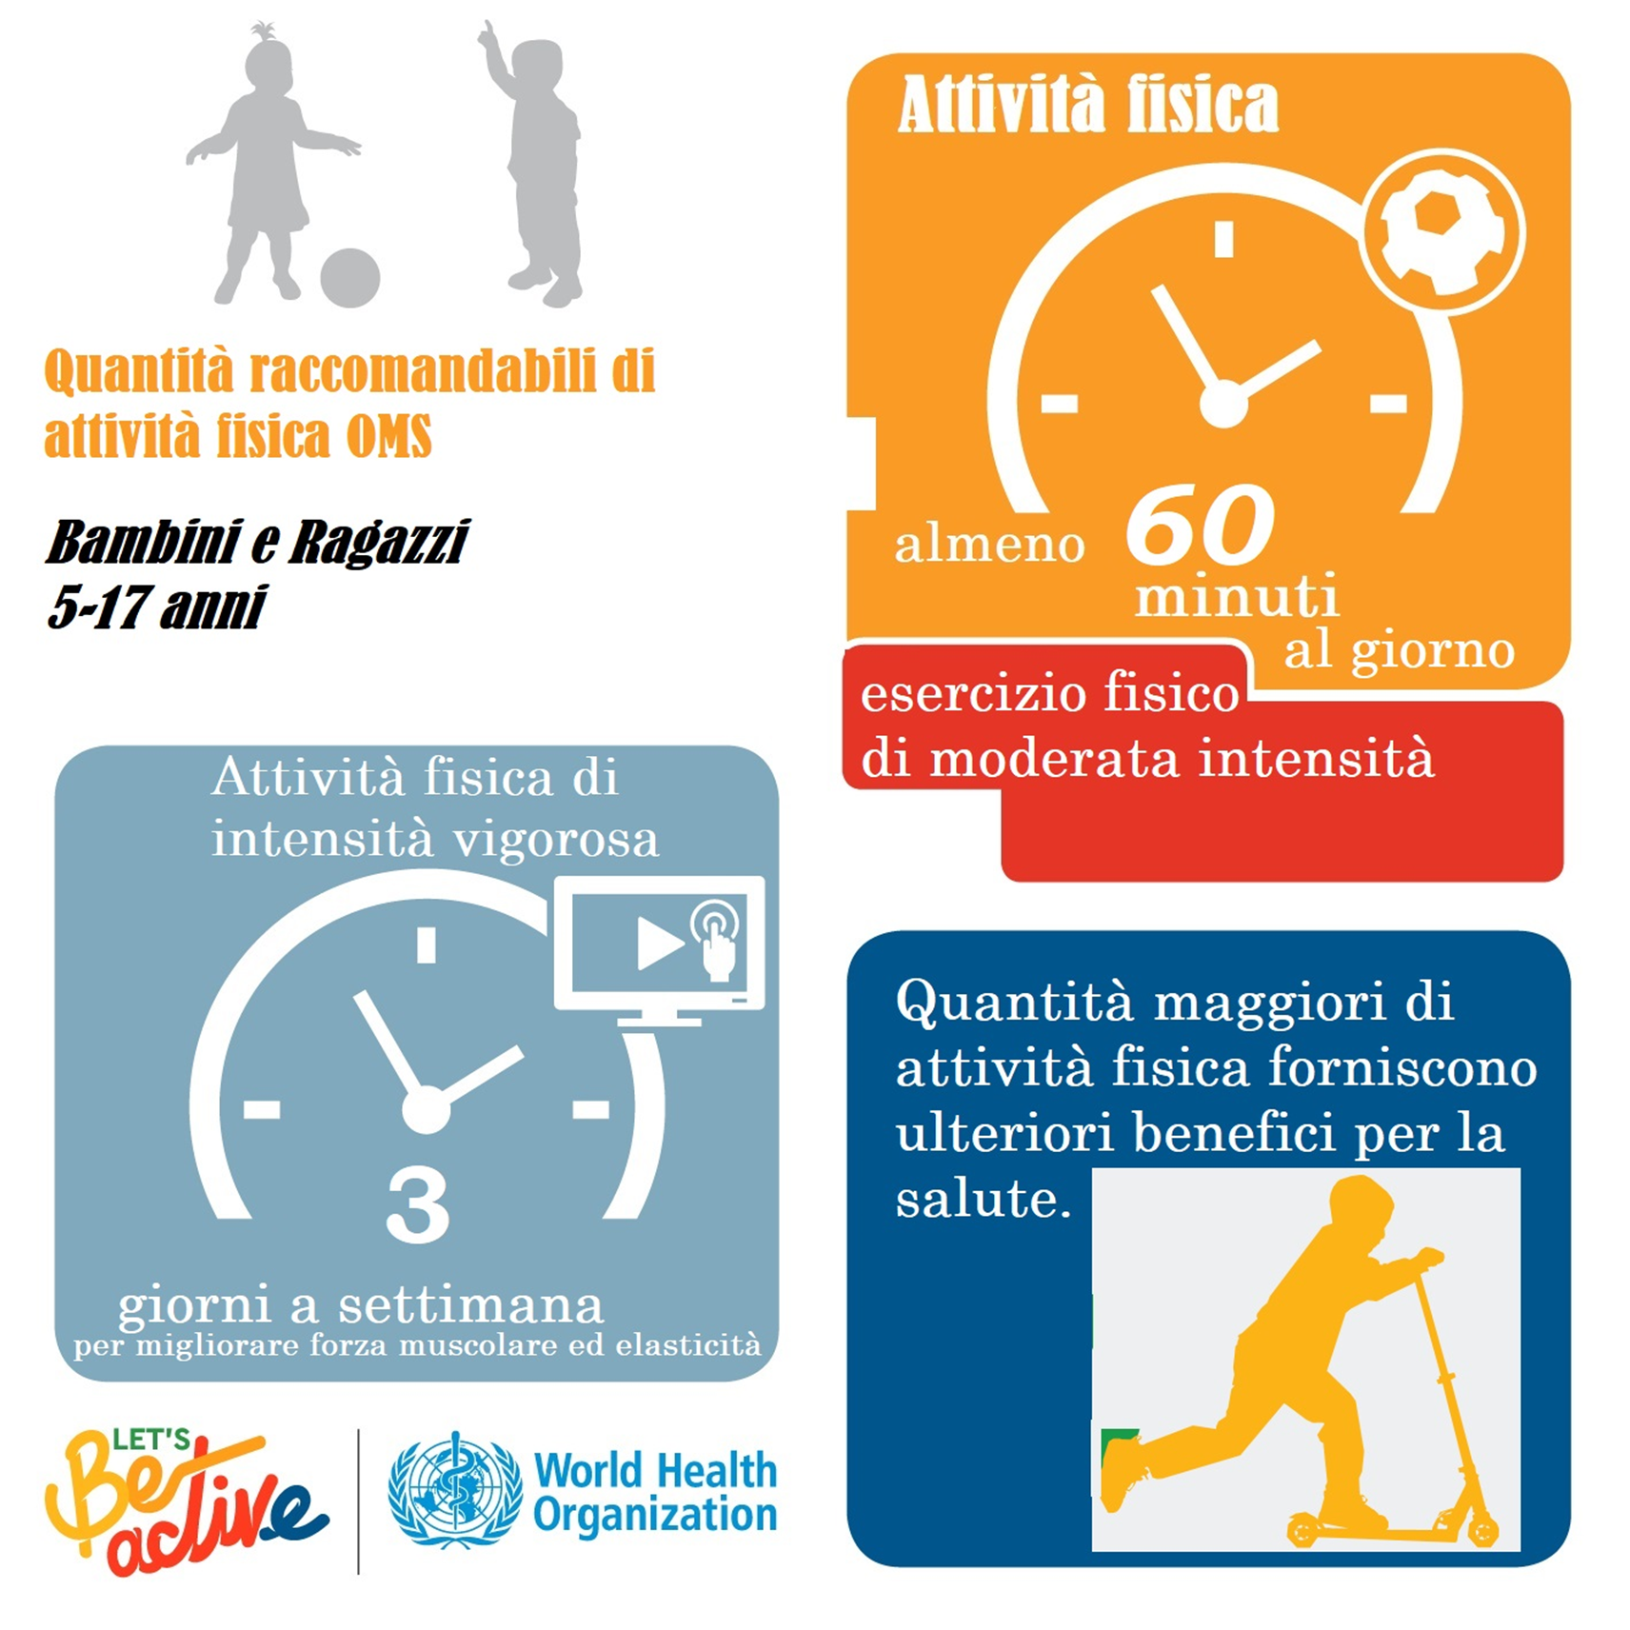
Nell’infanzia e nell’adolescenza
(5‐17 anni) è indicato praticare non meno di un’ora di esercizio fisico moderato al giorno (es. gioco all’aperto) e come minimo 3 sedute a settimana di attività fisica vigorosa, prevalentemente aerobica

Slide 7
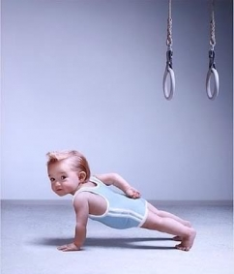
BENEFICI DELL’ATTIVITÀ FISICA
IN ETA’ EVOLUTIVA
Modelli di attività fisica regolare, acquisiti durante l’infanzia e l’adolescenza, si mantengono più facilmente in età adulta, fornendo la base per una vita attiva e sana
UNO STILE DI VITA SCORRETTO
IN GIOVANE ETÀ È PIÙ PROBABILE
CHE PERSISTA NELL’ETÀ ADULTA

Slide 8
BENEFICI DELL’ATTIVITÀ FISICA
IN ETA’ EVOLUTIVA
Apparato cardiovascolare
Apparato respiratorio
Apparato muscolo-scheletrico
Sistema endocrino-metabolico
Personalità e comportamento

Slide 9
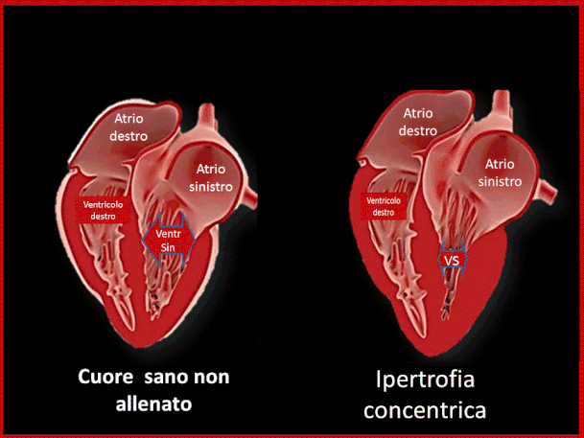
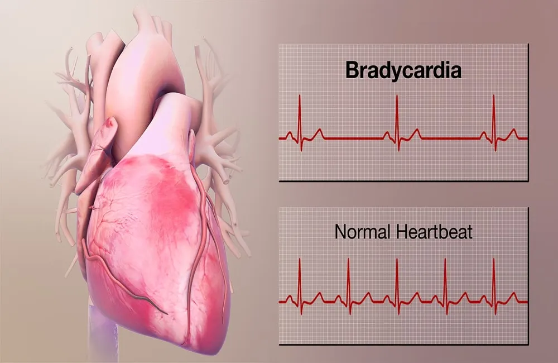
BENEFICI DELL’ATTIVITÀ FISICA
IN ETA’ EVOLUTIVA
Apparato cardiovascolare
Aumento delle dimensioni del cuore
Riduzione della frequenza cardiaca (bradicardia)
Incremento della densità capillare nelle fibre muscolari
Migliore irrorazione coronarica (riserva coronarica) e flusso ematico ai distretti periferici
Abbassamento della pressione sanguigna

Slide 10
BENEFICI DELL’ATTIVITÀ FISICA
IN ETA’ EVOLUTIVA
Apparato respiratorio
Aumento dei volumi polmonari
Aumento della capacità di diffusione polmonare:
- quantità di gas che nell’unità di tempo attraversa la parete degli alveoli per passare nel sangue
      Migliore funzionalità dei muscoli respiratori (efficienza respiratoria):
- aumenta la quantità di aria immessa nei polmoni ad ogni atto respiratorio (volume corrente) e diminuisce il numero degli atti respiratori al minuto (frequenza respiratoria).

Slide 11
BENEFICI DELL’ATTIVITÀ FISICA
IN ETA’ EVOLUTIVA
Apparato muscolo-scheletrico
Modificazioni muscolari
              Ossa: effetti positivi sull’accrescimento; aumento del carico di rottura
Legamenti e tendini: aumento dell’elasticità, aumento del carico di rottura
Articolazioni: mantenimento/miglioramento della mobilità; miglior trofismo;
irrobustimento delle strutture articolari

Slide 12
BENEFICI DELL’ATTIVITÀ FISICA
IN ETA’ EVOLUTIVA
Sistema endocrino-metabolico
Aumenta il metabolismo basale ed il dispendio energetico
              Migliora il profilo lipidico: aumentata ossidazione dei grassi
              - Riduzione colesterolo ematico totale e dei trigliceridi
              - Riduzione LDL, aumento HDL
Effetti positivi sul Diabete:
              - Miglior controllo della glicemia
              - Riduzione dell’insulina somministrata giornalmente
              - Prevenzione a lungo termine delle complicanze vascolari
  Associata a una corretta alimentazione diminuisce il rischio di obesità infantile e di malattie croniche

Slide 13
BENEFICI DELL’ATTIVITÀ FISICA
IN ETA’ EVOLUTIVA
Personalità e Comportamento
Contribuisce al benessere psichico e sociale
Riduce stress ed ansia
Migliora il controllo dell’emotività e l’autostima, il tono dell’umore
Facilita la socializzazione e l’inserimento tra i coetanei
  Facilita l’adozione di abitudini alimentari corrette
  Gli adolescenti che praticano sport e attività fisica hanno meno probabilità di fumare e prestazioni scolastiche migliori

Slide 14
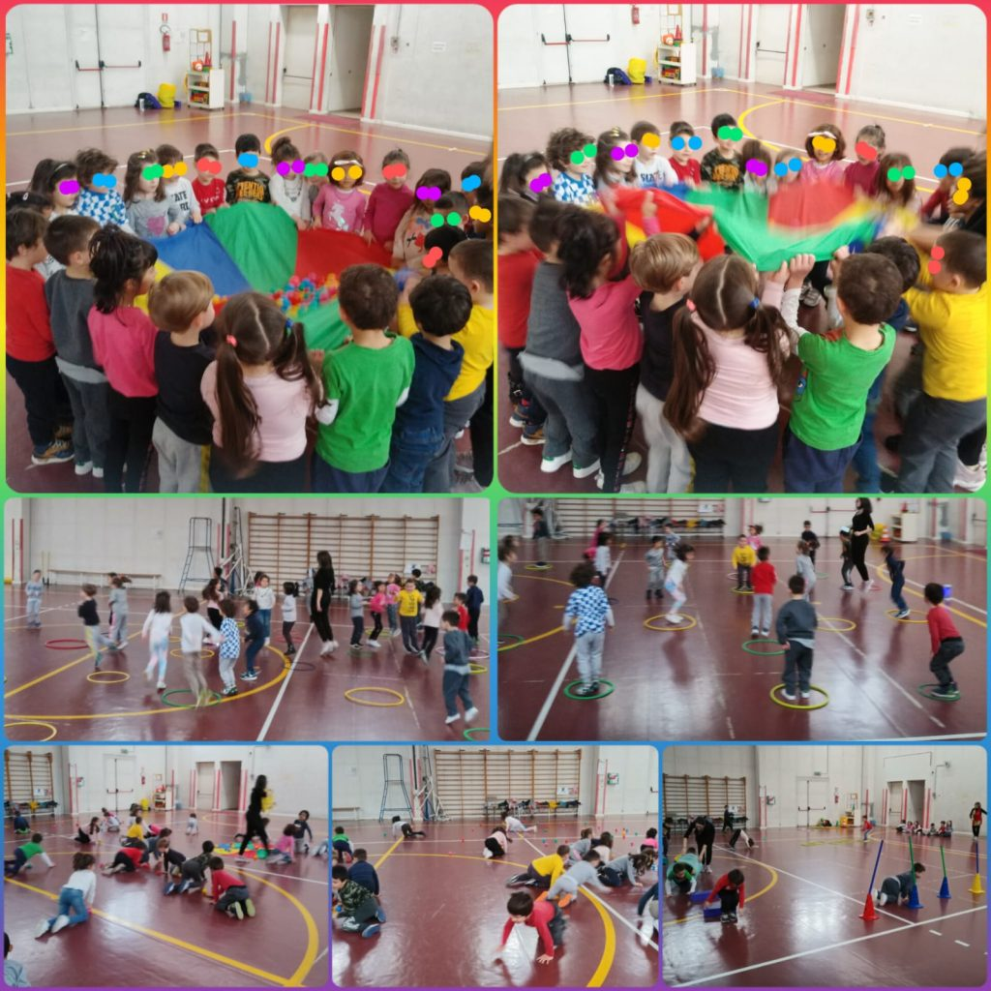
Scuola dell’infanzia
Prendere coscienza del proprio corpo (strutturazione schema corporeo, controllo equilibri e lateralità, coordinazione spazio-temporale, controllo posturale, controllo respirazione)
Attività fisica deve mantenere costantemente carattere giocoso
Favorire attività di libera espressione corporea, anche su basi ritmiche e musicali, e proporre attività che aiutano la maturazione degli schemi motori
Afferrare, lanciare, rotolarsi, strisciare, camminare, correre, saltare, arrampicarsi, dondolarsi, nuotare

Slide 15
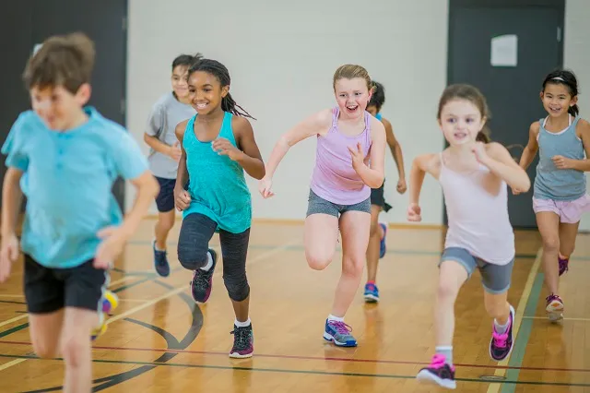
Scuola PRIMARIA
Attività fisica deve affinare ed arricchire i vari schemi motori
Giochi di movimento, camminare, correre, saltare, lanciare, afferrare, battere, calciare, rotolarsi, nuotare, danzare
Esercizio basato su elevate forze d’impatto (balzi) strumento importante per adattamenti strutturali sull’osso
Impegno ludico e formazione di base

Slide 16
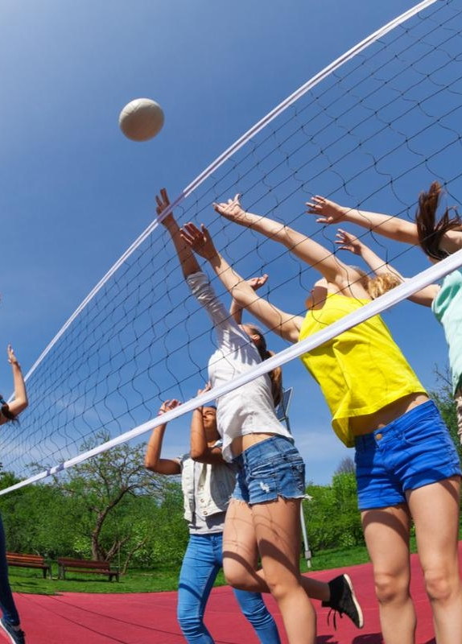
Scuola SECONDARIA
Formazione fisica generale correlata all’apprendimento di tecniche sportive
L’attività motoria riflette un carattere sportivo molto più specialistico
Programmi di esercizi allenanti le capacità condizionali (forza, resistenza, rapidità)
Organizzazione di competizioni
Progressivo miglioramento delle capacità motorie e consolidamento di uno stile di vita sano ed attivo

Slide 17

Quanto sono fisicamente attivi i bambini del Lazio?
Sistema nazionale di sorveglianza OKkio alla Salute: un sistema di sorveglianza sul sovrappeso e l’obesità e i fattori di rischio correlati nei bambini delle scuole primarie (6-10 anni).
La rilevazione viene effettuata, periodicamente, su un campione rappresentativo di classi presso ogni regione.
I bambini vengono pesati e misurati da operatori ASL e si raccolgono altre informazioni tramite questionari compilati da Dirigente scolastico e genitori.
Sono state effettuate 6 rilevazioni regionali dal 2008 ad oggi.

Slide 18
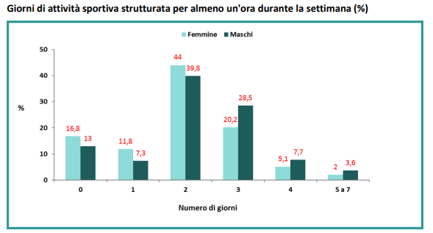
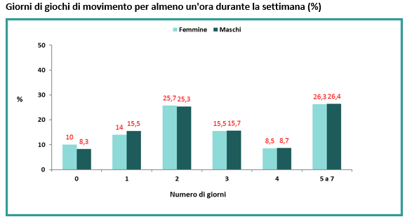
OKkio alla Salute 2019 - Lazio
Meno di 1 bambino su 2 (42%) fa almeno 1 h di attività sportiva strutturata 2 gg/settimana, il 15% neanche un giorno e solo il 3%
5-7 gg/settimana
I maschi più giorni delle femmine.
La zona di abitazione non sembra associata a una diversa frequenza di attività sportiva strutturata
Solo 1 bambino su 4 (26,3%) fa almeno 1 h di giochi di movimento 5-7 gg/settimana, il 9,2% neanche un giorno
Tra maschi e femmine non vi sono differenze degne di nota

Slide 19
Scuola Infanzia e Primaria
Impegno ludico e formazione di base
Per contrastare le conseguenze avverse dello stare a lungo seduti nel corso della giornata, in aggiunta all’educazione fisica inclusa nei programmi curriculari l’attività motoria può essere promossa attraverso Pause rivolte a favorire il movimento spontaneo o strutturato

Slide 20
PAUSE ATTIVE
Piccole pause di movimento di 1’, 2’, 5’ o 10’, eseguite in classe ed adattabili alle capacità fisiche di tutti.
Promuovono il movimento in modo divertente e sicuro, oltre che essere una strategia efficace per favorire l’attenzione e l’apprendimento, rendendo bambini e ragazzi più attivi e concentrati.
Si possono svolgere durante l’intervallo o in altri momenti della giornata, l’insegnante sceglie quando proporle alla classe a seconda delle esigenze: all’inizio della lezione, tra una lezione e l’altra, nell’intervallo, come “challenge” o routine settimanale.
È possibile consigliare agli alunni di ripetere a casa gli esercizi svolti in classe, al fine di favorire il raggiungimento dei 60’ di attività fisica quotidiana moderata-vigorosa, raccomandati dall’OMS.

Slide 21
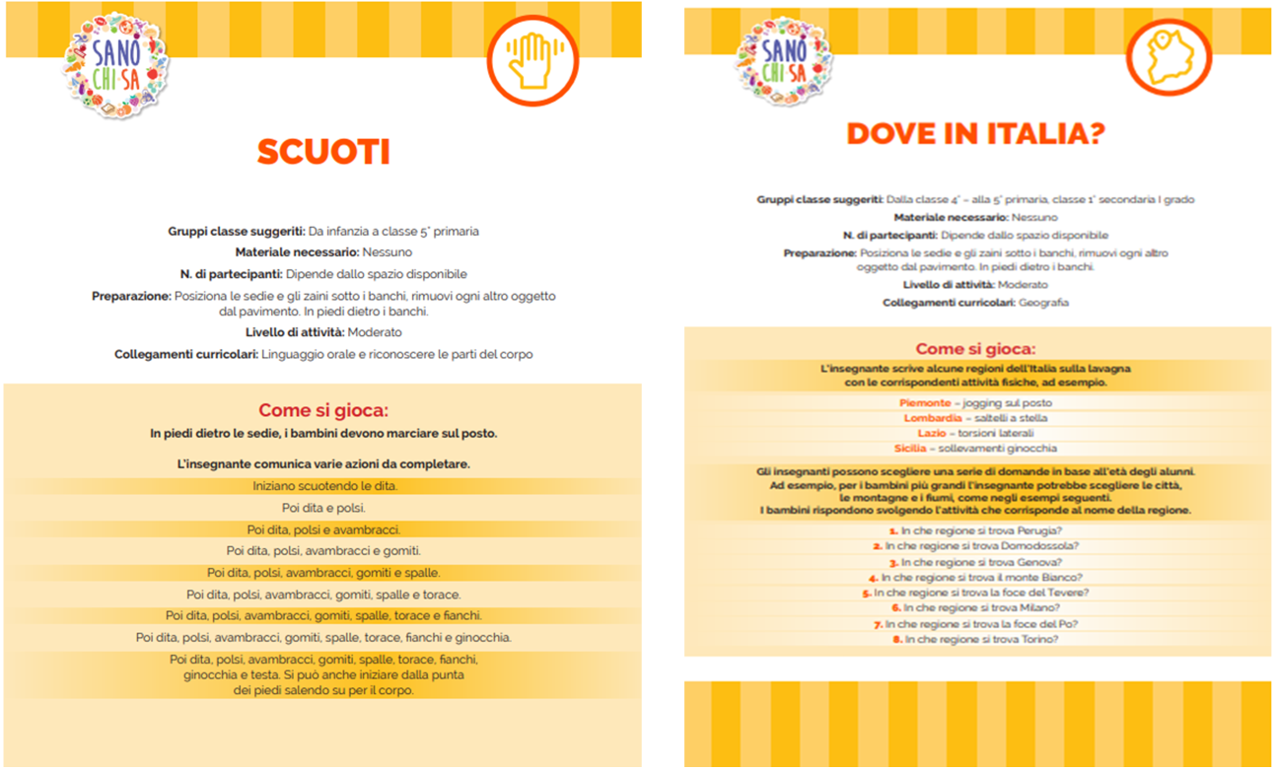

Slide 22
ALTRE buone pratiche
Favorire il movimento nel percorso casa-scuola
Uscita dalle classi in orario scolastico
Progetto Muovinsieme

Slide 23
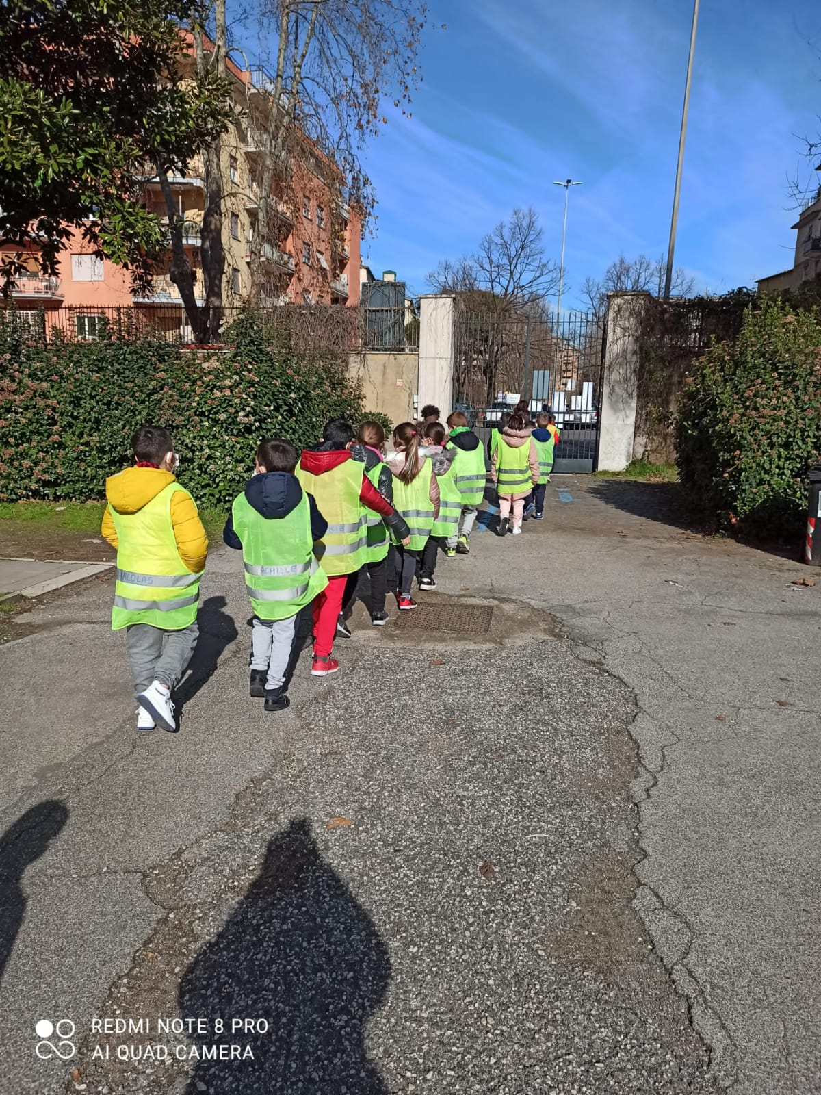
Muovinsieme: cos’è e come nasce
E’ un progetto che coniuga la pratica dell’attività fisica (il camminare a passo svelto) con la possibilità di apprendere in un luogo diverso dalla classe (didattica all’aperto), favorendo e valorizzando anche gli aspetti di socializzazione e relazionali.
Il progetto prevede che, dalle 3 alle 5 volte a settimana, durante l’orario scolastico, gli alunni accompagnati dagli insegnanti, escano per 15-20 minuti dall’edificio scolastico per coprire la distanza di un miglio (circa 1600 metri) a passo svelto (andatura di 5-5,5 km/ora), senza scoraggiarsi per le condizioni meteo avverse.
L’iniziativa si collega ad un progetto internazionale denominato «Daily Mile» (www.thedailymile.it) di comprovata efficacia: è stato dimostrato, in un campione di bambini, che percorrere un miglio al giorno a passo svelto migliora la forma fisica e determina una diminuzione del tempo sedentario, con ripercussioni positive su: composizione corporea, sonno, dieta, concentrazione, umore e benessere generale.

Slide 24
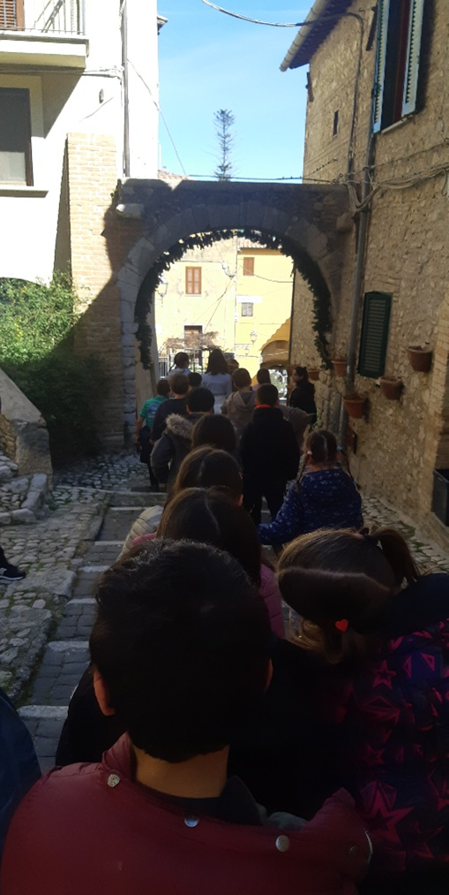
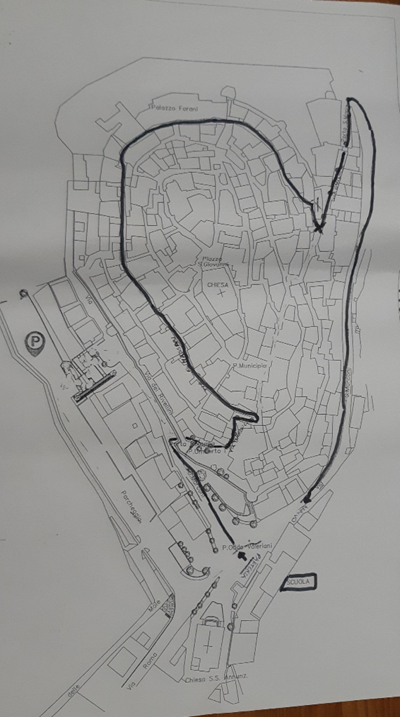
RIETI E PROVINCIA Anno Scolastico 2022-2023
Muovinsieme
29 Classi
618 Studenti
Pause Attive
78 Classi
1295 Studenti
Istituti partecipanti al Progetto
Muovinsieme
Istituti partecipanti al Progetto
Pause Attive
Istituto Comprensivo Statale «Alda Merini»: Scuola Primaria «Majorana» e Scuola Primaria «S. Matteocci»
Istituto Comprensivo Marconi-Sacchetti Sassetti: Scuola Primaria Marconi
Istituto Comprensivo Minervini-Sisti
Istituto Comprensivo Montasola: Scuola Primaria Casperia e Scuola Primaria Cottanello
Istituto Comprensivo «Giovanni XXIII» Petrella Salto: Scuola Primaria Pescorocchiano
Istituto Omnicomprensivo «Sandro Pertini»: Scuola Secondaria di I grado Magliano Sabina
Istituto Comprensivo Marconi-Sacchetti Sassetti
Istituto Comprensivo Minervini-Sisti
Istituto Comprensivo «A. Malfatti»
Istituto Comprensivo Bassa Sabina
Istituto Omnicomprensivo «Sandro Pertini»
Istituto Comprensivo Statale «Alda Merini»: Scuola Primaria «Majorana» e Scuola Primaria «S. Matteocci»
Istituto Comprensivo Montasola: Scuola Primaria Casperia e Scuola Primaria Cottanello

Slide 25
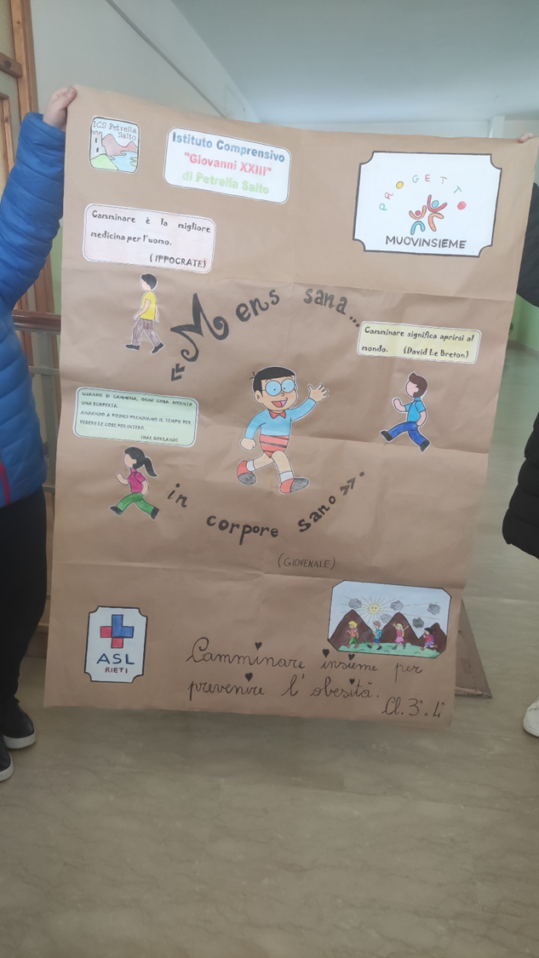
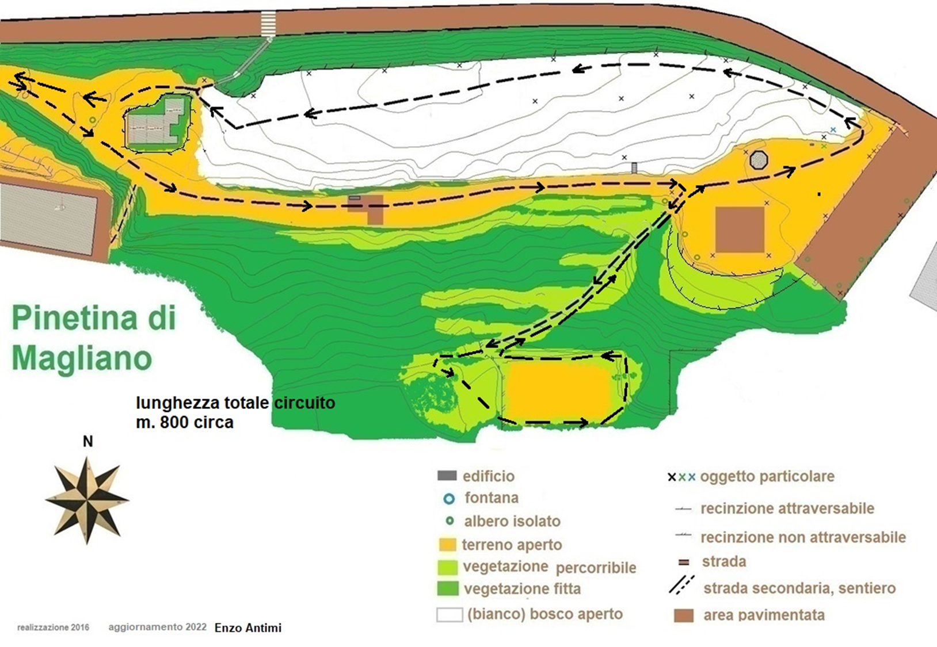
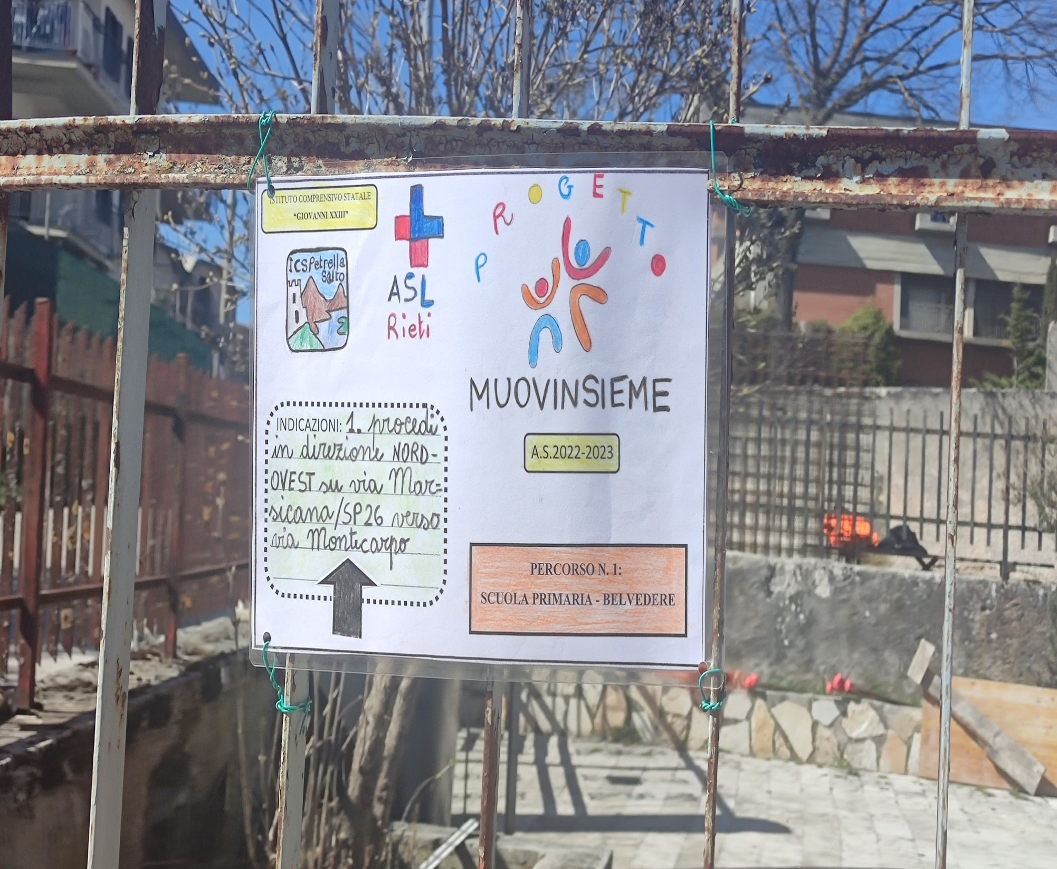
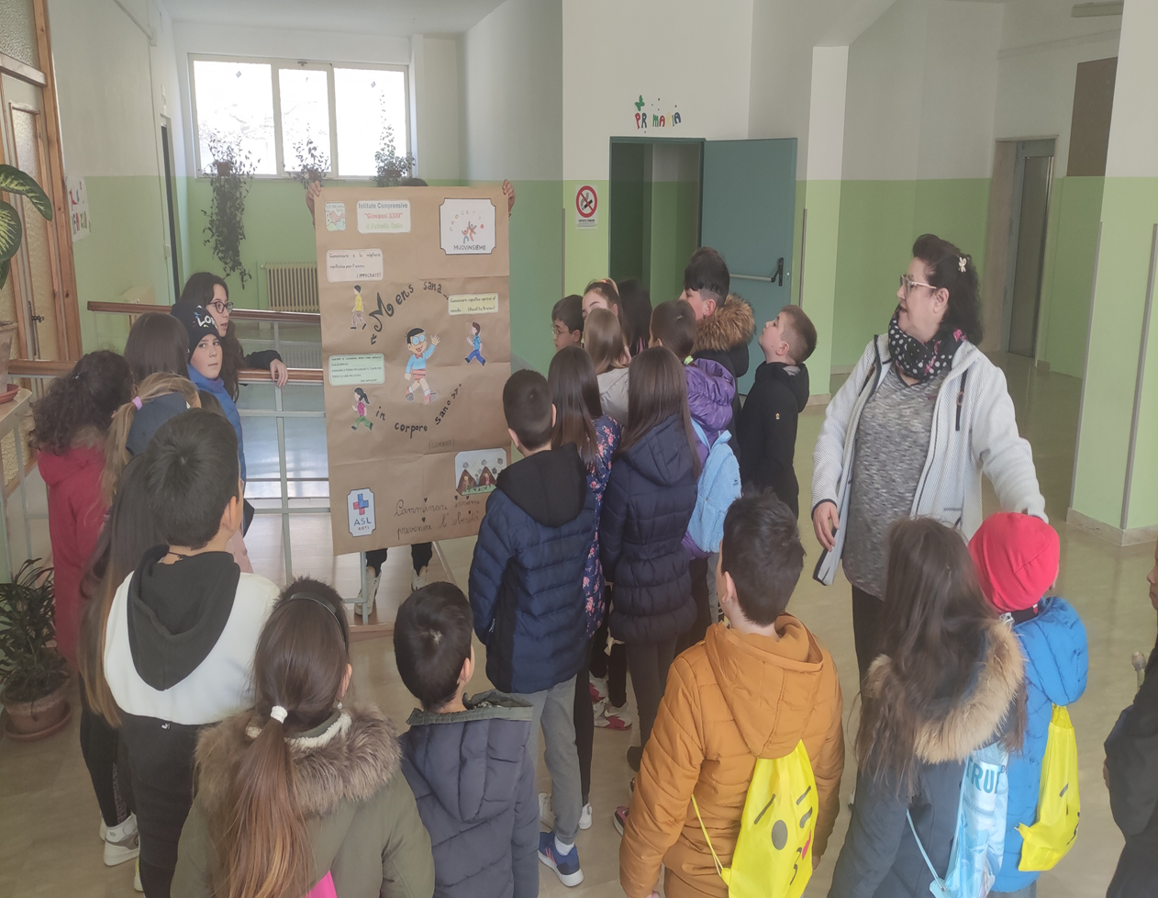
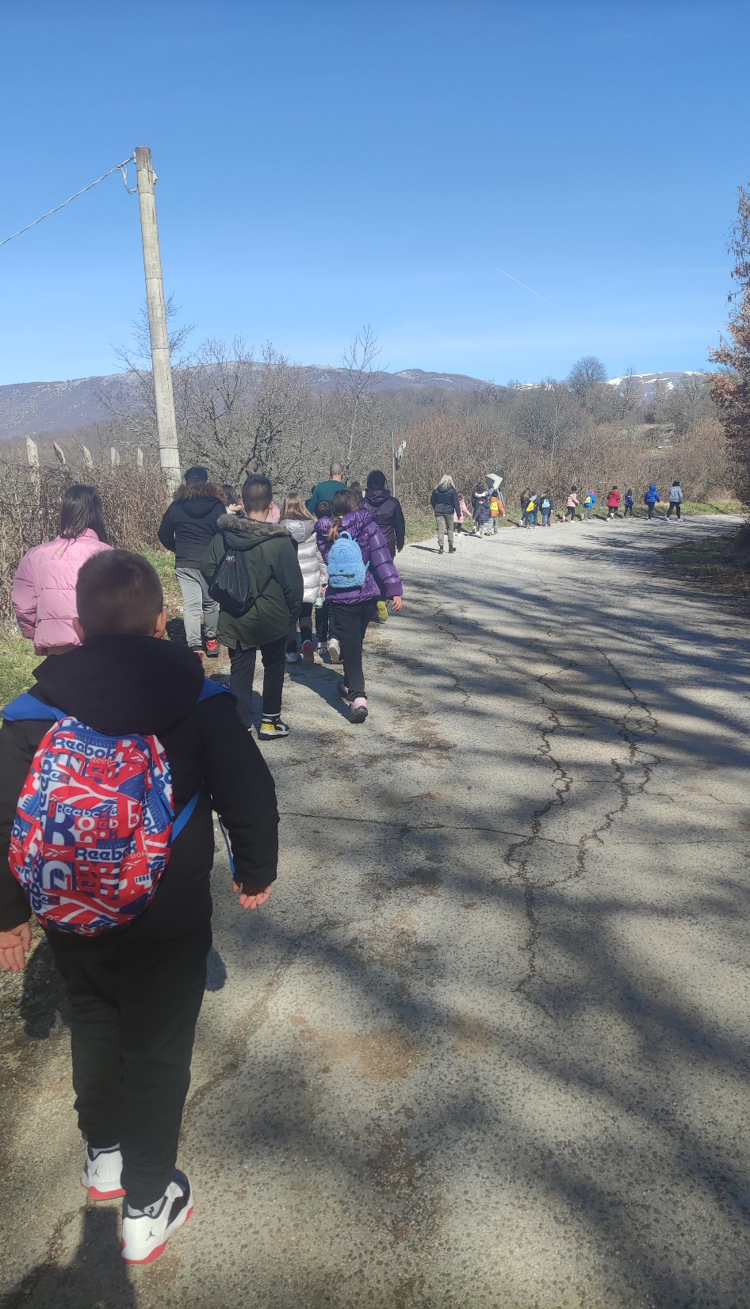
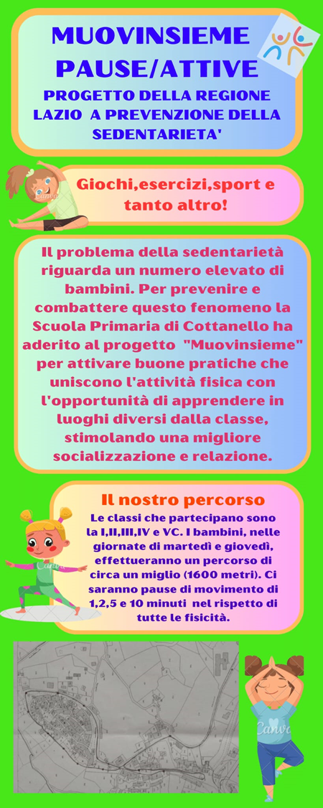

Slide 26
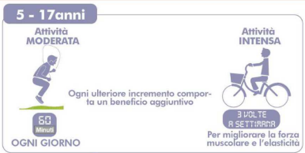
OMS: quantità raccomandabili di attività fisica Bambini e Ragazzi
Nell’infanzia e nell’adolescenza (5‐17 anni) è indicato praticare non meno di un’ora
di esercizio fisico moderato al giorno (es. gioco all’aperto) e come minimo 3 sedute a settimana di attività fisica vigorosa, prevalentemente aerobica
Muovinsieme
garantisce almeno 1/3 dell’attività fisica giornaliera raccomandata

Slide 27
Messaggi Chiave
Fare un po’ di attività fisica è meglio di niente
Aumentarne la quantità permette di ottenere ulteriori benefici per la salute
“Every move counts”, ossia qualsiasi tipo di movimento conta
Muovinsieme/Pause attive sono buone pratiche per promuovere l’attività fisica a scuola da parte di alunni e docenti!

Slide 28
Grazie per l’attenzione

